Slide 1

Redes de datos
ADR – UTN - FRBA - 2020
Notes:
‹#›
‹#›
‹#›
‹#›

Slide 2
Cual es la importancia?
Nos permiten acceder a sistemas remotos, nos permiten intercambiar datos.
La disponibilidad de acceso a los sistemas informáticos remotos, depende de la disponibilidad de las redes de datos.
Los sistemas de alta disponibilidad de los servicios informáticos dependen de las redes de datos.
La disponibilidad de las redes depende de medios físicos (Cables, antenas, microondas y activos de red) y lógicos (protocolos y accesos).
Notes:
‹#›
‹#›
‹#›
‹#›

Slide 3
SERVICIOS DISPONBLES
Notes:
‹#›
‹#›
‹#›
‹#›

Slide 4
SERVICIOS DISPONIBLES
Tipos de servicios
Enlaces de acceso a internet
Enlaces punto a punto (P2P)
Redes privadas virtuales (RPV)
LAN to LAN (L2L)
Enlaces punto a multipunto (P2MP)
Fibra oscura
Notes:
‹#›
‹#›
‹#›
‹#›
Enlace directo a internet: puede ser simétrico o asimétrico, dependiendo la relación de ancho de banda de DOWNSTREAM/UPSTREAM.
P2P: Enlace administrado por el proveedor del servicio, sobre el cual garantiza un “nivel de servicio” aunque el mismo no tenga un canal “dedicado”. Se suele ofrecer en dos modalidades:
RPV: Es un enlace ruteado montado sobre una red de transporte, con encriptación de extremo a extremo.
L2L: Es idéntico al RPV pero sin ruteo. Simula estar conectado al mismo segmento de LAN.
P2MP: Enlace administrado por el proveedor del servicio, sobre el cual garantiza un “nivel de servicio” aunque el mismo no tenga un canal “dedicado”. Se suele ofrecer para transmisiones de radio y televisión.
Fibra Oscura: Es la FO que no se encuentra “iluminada”. La iluminación de la FO depende de la óptica en los extremos de la misma. proveedores de servicios de telecomunicaciones pueden ofrecer dentro de sus propias redes asignar a los clientes distintos “pelos” de FO garantizando un empalme directo de extremo a extremo. La administración de la la “iluminación” se realiza en cada una de las instalaciones del cliente. Garantiza el 100% de la administración del ancho de banda del canal en manos del cliente. Modelos de implementación de éste servicio está prácticamente restringido a los propios proveedores de servicios de telecomunicaciones que comparten la inversión del medio físico y/o a clientes muy exclusivos que justifique su costo mensual vs. la inversión de contar con su propio despliegue de FO.

Slide 5
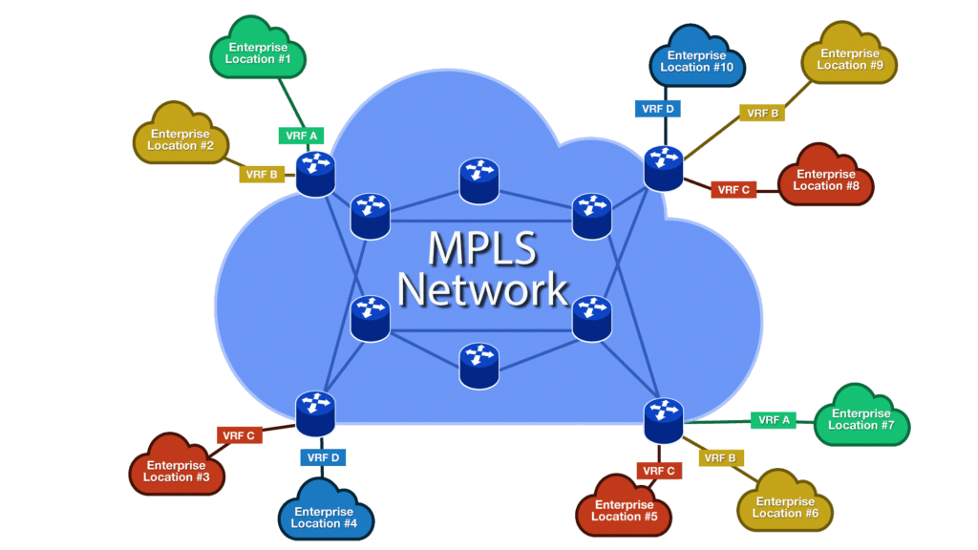
SERVICIOS DISPONIBLES
Implementación de servicios sobre FO
Notes:
‹#›
‹#›
‹#›
‹#›

Slide 6
SERVICIOS DISPONIBLES
Implementación de servicios sobre MPLS
Para dar alta disponibilidad a la red, generalmente implementa un LAYOUT de anillos redundantes y con nodos interconectados.
Contiene múltiples pasos entre los puntos de interconexión.
Desde los nodos se realiza la comunicación a los distintos clientes, denominada “última milla”
Para dar alta disponibilidad en el cableado hacia el cliente, se puede implementar en la “última milla” caminos disjuntos.
Para asegurar todo el circuito, se debe implementar “última milla” desde distintos nodos de la red MPLS.
Notes:
‹#›
‹#›
‹#›
‹#›

Slide 7
DISPONIBILIDAD EN REDES DE DATOS WAN
¿Por qué preocuparnos?
Notes:
‹#›
‹#›
‹#›
‹#›

Slide 8
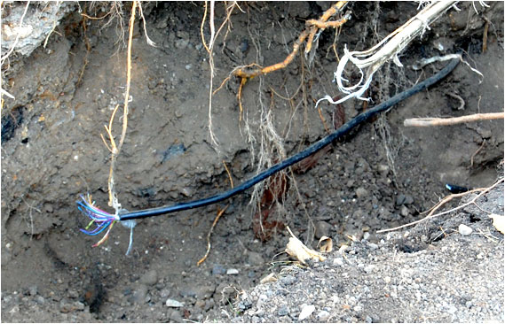
Enlace por Fibra Optica
El cable más eficiente, de gran ancho de banda y baja latencia, no requiere mantenimiento, pero no está libre de un incidente...
Notes:
‹#›
‹#›
‹#›
‹#›

Slide 9
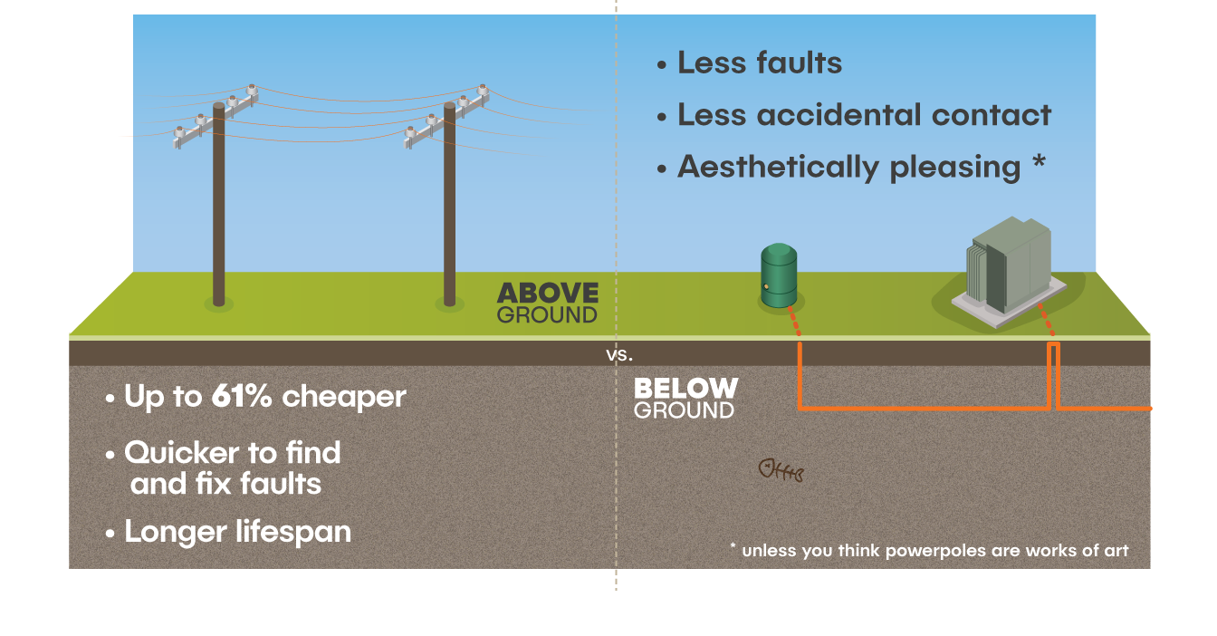
Enlace por Fibra Optica
Puedo evitar el tendido subterráneo y ahorrar costos de despliegue. Si existe una alternativa, es porque tiene alguna desventaja.
Notes:
‹#›
‹#›
‹#›
‹#›

Slide 10
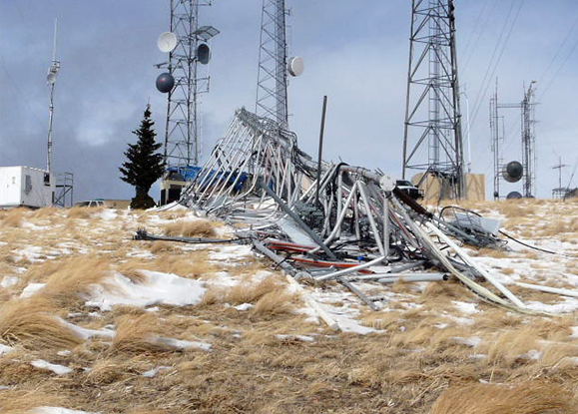
Enlace por radiofrecuencia
Permite unir dos puntos con línea de vista distantes a muchos kilómetros, es económico y de bajo mantenimiento, pero no está libre de las inclemencias climáticas...
Notes:
‹#›
‹#›
‹#›
‹#›

Slide 11
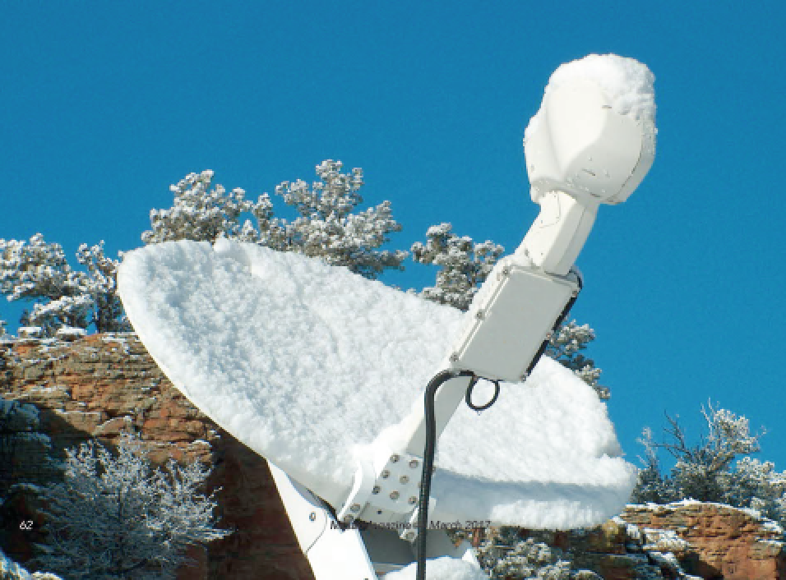
Enlace Satelital
Llega a prácticamente a cualquier locación y tiene un despliegue rápido, pero no está libre de las inclemencias climáticas...
Notes:
‹#›
‹#›
‹#›
‹#›

Slide 12
ALTA DISPONIBILIDAD EN REDES DE DATOS LAN
Notes:
‹#›
‹#›
‹#›
‹#›

Slide 13
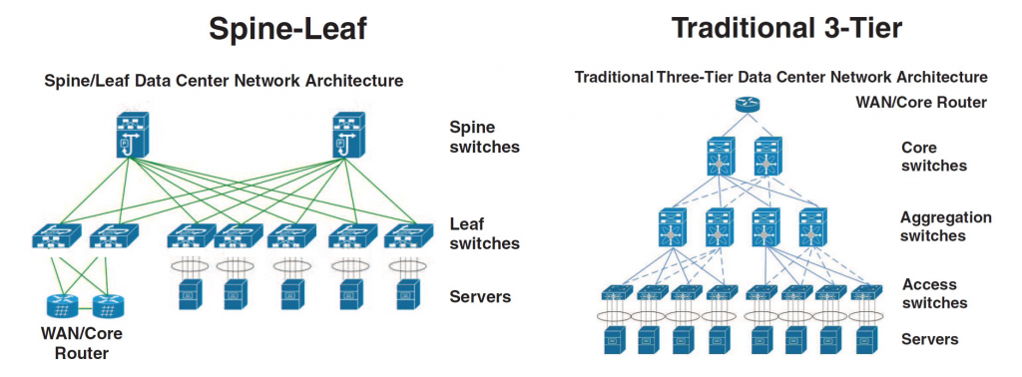
ALTA DISPONIBILIDAD
MODELOS DE DISTRIBUCIÓN INTERNA
Notes:
‹#›
‹#›
‹#›
‹#›

Slide 14
Conceptos de
distribución de redes
Componentes del modelo “CORE”, camino activo y contingencia:
CORE
Es el núcleo de distribución.
DISTRIBUTION / AGREGATION
Conecta el core con los equipos de acceso
ACCESS
Conecta los terminales.
Notes:
‹#›
‹#›
‹#›
‹#›

Slide 15
ALTA DISPONIBILIDAD
DISTRIBUCIÓN INTERNA
Componentes del modelo “SPINE-LEAFT”:
Los SPINE trabajan “agrupados entre si” manteniendo todos los caminos activos hacia los LEAFT
Los LEFT, creen estar conectados a un único SPINE.
Escalabilidad horizontal
Mayor ancho de banda, todos los caminos activos.
Menor latencia, menos saltos.
Notes:
‹#›
‹#›
‹#›
‹#›

Slide 16
ALTA DISPONIBILIDAD
DISTRIBUCIÓN INTERNA
Con que contamos en las redes WIFI (Concentradores + APs):
Controladores con autosensado de señal entre los AP y regulación de potencia.
AP con regulación de potencia comandada por el controlador.
Bloqueo de señal no permitida mediante interferencia automática desde los AP.
Notes:
‹#›
‹#›
‹#›
‹#›

Slide 17
Y el transporte físico...
Notes:
‹#›
‹#›
‹#›
‹#›

Slide 18
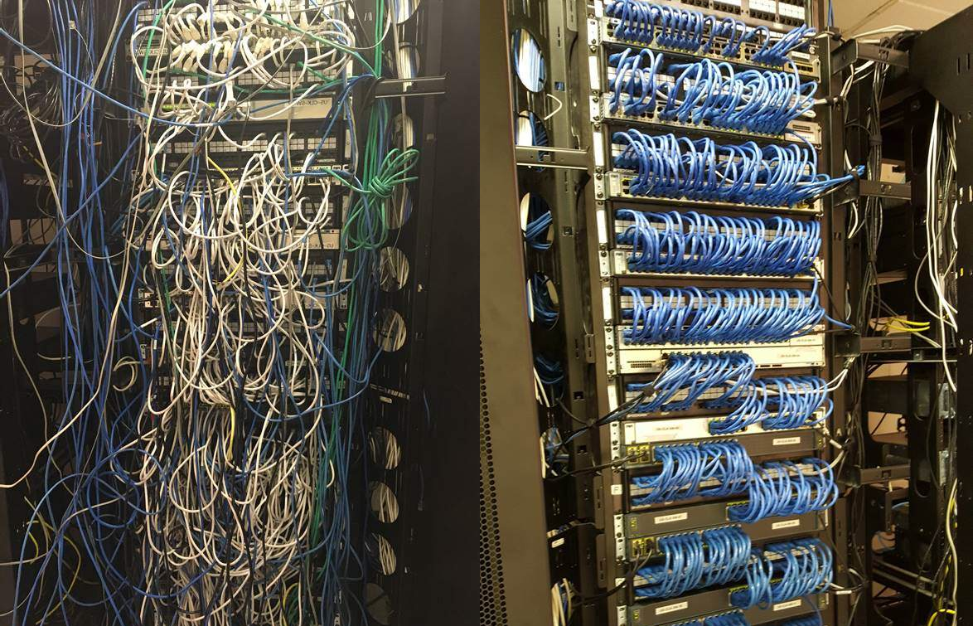
ALTA DISPONIBILIDAD
DISTRIBUCIÓN INTERNA
Lograr disponibilidad también implica poder resolver los problemas, ¿por dónde empezamos?
Notes:
‹#›
‹#›
‹#›
‹#›

Slide 19
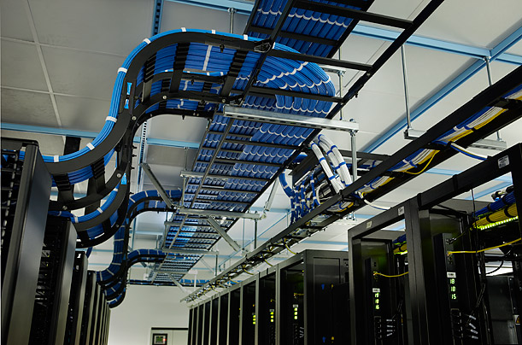
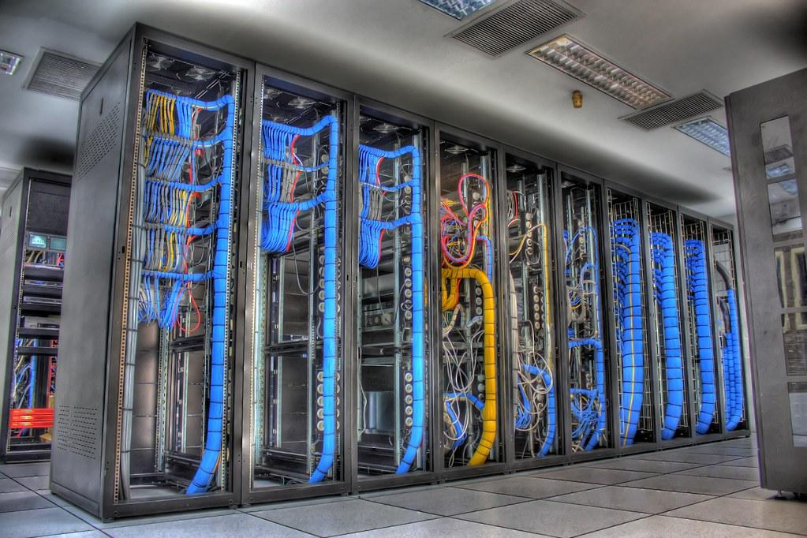
ALTA DISPONIBILIDAD
DISTRIBUCIÓN INTERNA
Cableado estructurado
Notes:
‹#›
‹#›
‹#›
‹#›

Slide 20
Redes de datos
Consultas...
Notes:
‹#›
‹#›
‹#›
‹#›

